Slide 1
电磁场数值计算
（有限差分法、数值解基本思想）

Slide 2

基本原理
有限差分法（Finite Differential Method，FDM）是基于差分原理的一种数值计算法。其基本思想是：将场域离散为许多小网格，用差分代替微分，用差商代替求导，将求解连续函数 的泊松方程的问题转换为求解网格节点上 的差分方程组的问题。

Slide 3
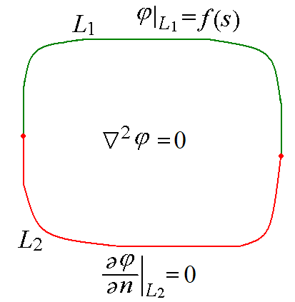
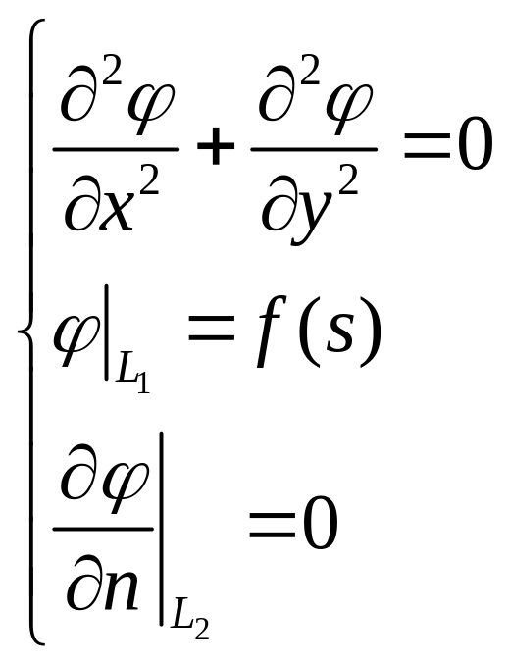
实施步骤
设求解二维静电场边值问题：

Slide 4
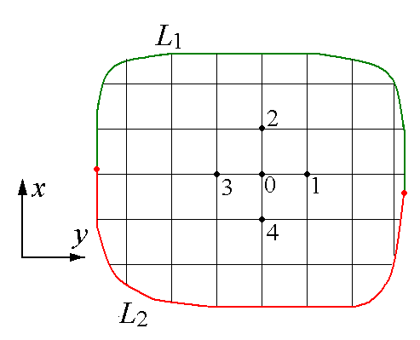

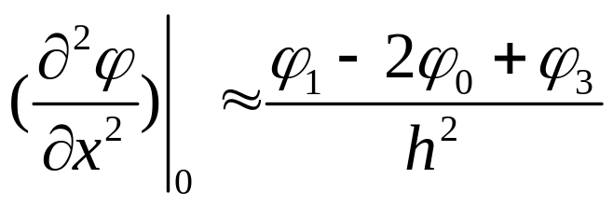
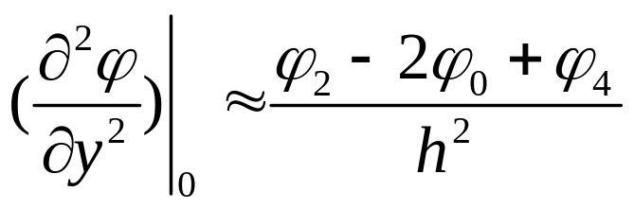
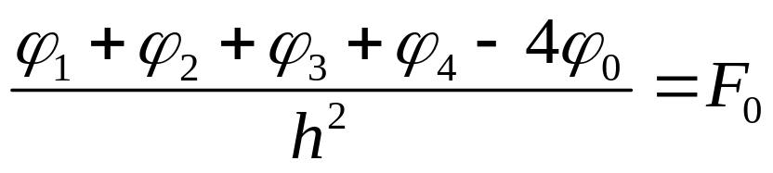
① 网格划分
将场域划分为小的网格。设为正方形网格，边长h。
② 方程离散
将节点上的电位值 作为求解变量，把微分方程化为关于 的线性代数方程组。
a）对内部节点

Slide 5
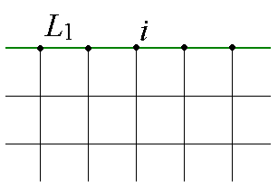
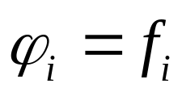
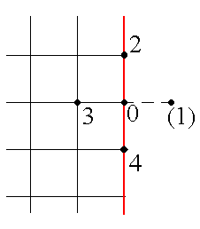
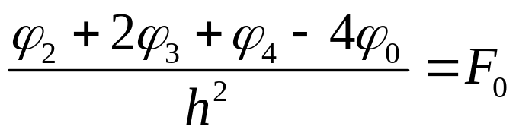
b）对边界节点
  第一类边界节点
  （只考虑节点位于边界上的情况）
第一类边界条件
  第二类边界节点
  （只考虑齐次边界条件）
对所有的节点都建立一个方程，N 个
节点有 N 个未知数，建立 N 个方程。
齐次第二类边界条件

Slide 6
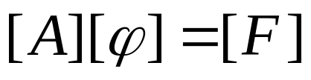
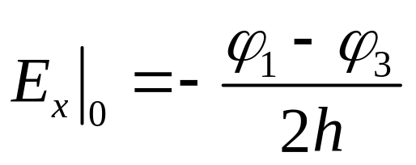
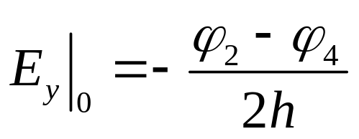
③ 求解线性代数方程组
N个方程联立成为线性代数方程组
求解得到节点上的电位值。
④ 后处理
计算电场强度E，
绘制场图；计算电容、受力、能量分布等。

